Slide 1
Tehničke intervencije
Predavač: Nikola Mišain

Slide 2
1. Vozila za tehničke intervencije i njihova oprema
Vozila za tehničke intervencije su vozila sa pogonom na sva četiri kotača, opremljena uređajima i opremom za sve ili samo neke određene tehničke intervencije
Oprema na tehničkom vozilu ovisi o vrsti i namjeni samog vozila tj. o vrsti intervencija za koje je namijenjeno
Razlikujemo sljedeća tehnička vozila:
  Malo tehničko vozilo - lako
  Srednje tehničko vozilo – srednje teško
  Veliko tehničko vozilo – teško

Slide 3
Lako vozilo za tehničke intervencije
Za jednostavnije tehničke intervencije
Za oslobađanje osoba iz karamboliranih vozila
Radi što bržeg dolaska
Masa vozila je do 7500 kg
Osnovne tehničke karakteristike:
  Posada – 2+1
  Vitlo
  Generator trofazne izmjenične struje
  Oprema za osvjetljenje radnog prostora (rasvjetni stup) – reflektori 1000W snage

Slide 4
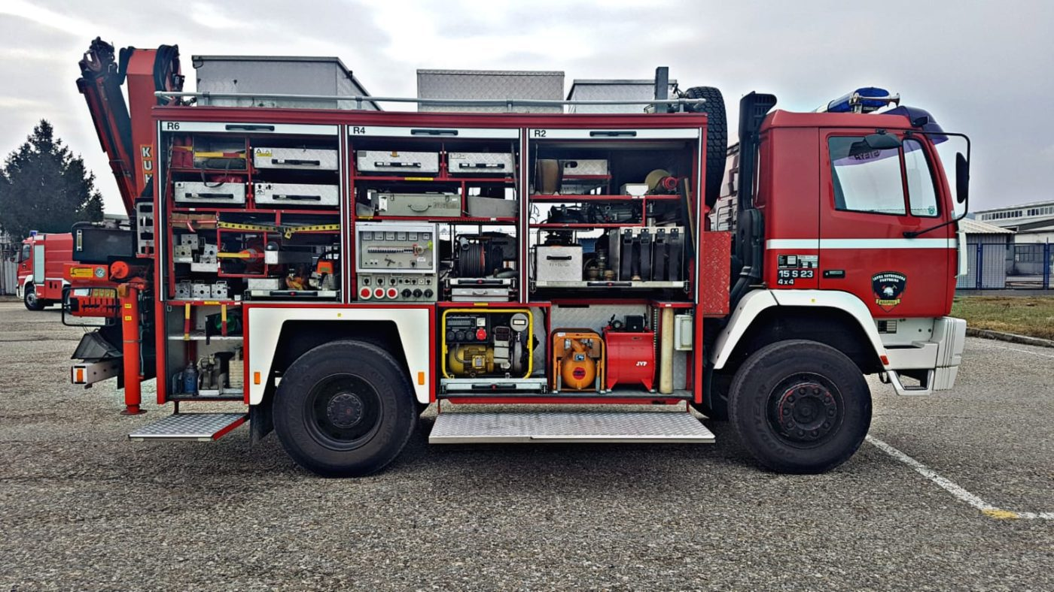
Srednje teško vozilo za tehničke intervencije
Ovo vozilo je najčešće u uporabi
Opremljeno za sve vrste tehničkih intervencija s mobilnim aparatima
Tehničke karakteristike vozila:
  Ukupna masa - do 12000 kg
  Posada: 1+2
  Vitlo na motorni pogon
  Generator trofazne izmjenične struje
  Rasvjetni stup sa reflektorima snage 2000W

Slide 5
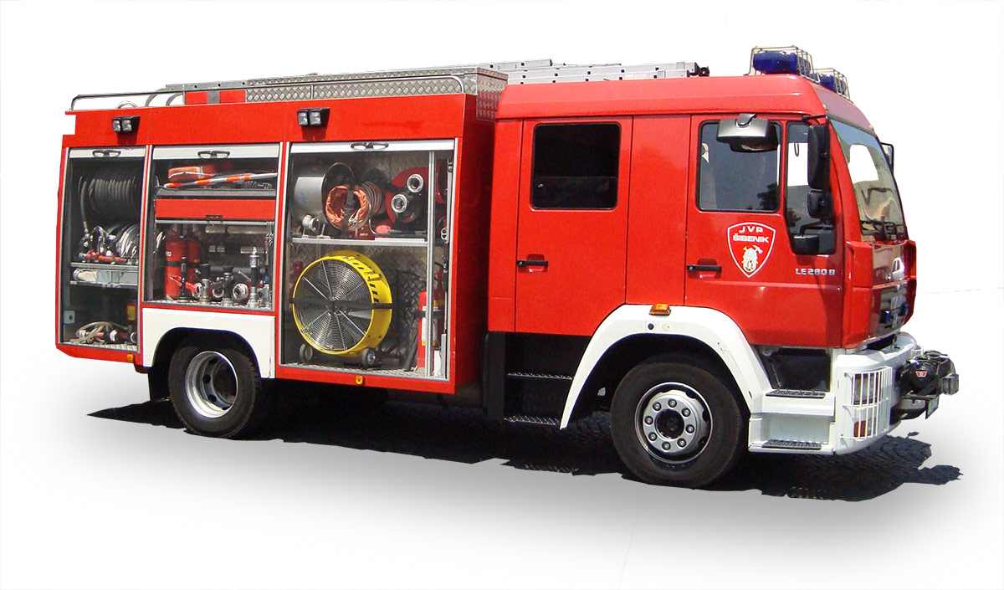
Teško vozilo za tehničke intervencije
Namijenjeno za sve vrste tehničkih intervencija, te i za neke specijalne namjene
Tehničke karakteristike vozila:
  Ukupna masa – do 16000 kg
  Pogon na sve kotače
  Posada 1+2 ili 1+5
  Vitlo na motorni pogon
  Generator trofazne izmjenične struje
  Rasvjetni stup sa reflektorima snage 3000W

Slide 6
Ugrađena oprema tehničkih vozila
To nam je oprema koja je dio samog vozila, a služi nam za lakše obavljanje samih tehničkih intervencija
Osnovna oprema:
  Hidraulično vučno vitlo
  Elektro generator
  Komandna ploča za rad i upravljanje elektroopremom
  Teleskop s reflektorima
  Radni reflektor
  Dizalica

Slide 7
Hidraulično vučno vitlo
Vučna sila vitla na lakim i srednje teškim vozilima iznosi 50 kN (5 tona), a na teškim 150 kN (15 tona)
Prijenos se obavlja višestepenim planetarnim zupčanicima
Za zaštitu od preopterećenja postoji sigurnosni ventil koji se aktivira pri prevelikoj vučnoj sili
Montira se ispred prednje osovine ili iza stražnje osovine

Slide 8
Elektro generator
Na srednje teškim i teškim tehničkim vozilima ugrađen je elektro generator za proizvodnju električne struje koji je dio samog vozila
Snage 20 KVA (16 KW) napona 220/380 V
Pokreče ga motor vozila

Slide 9
Komandna ploča za rad i upravljanje elektroopremom
Nalazi se na lijevoj strani vozila
Na ploči se nalaze sljedeće signalizacije i komande:
  Indikator frekvencije
  Ampermetri
  Voltmetar
  Brojač radnih sati
  Glavni prekidač generatora
  Prekidač svijetla na rasvjetnom stupu
  Regulator broja okretaja generatora
  Prekidač obrtnog polja 380V
  Automatski osigurači za utičnice (220V i 380V)
  Automatski prekidač za rad reflektora
  Utičnice (220V/10A 3 kom i 380V/16A 3 kom)

Slide 10
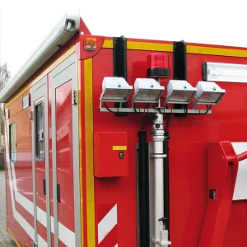
Teleskop s reflektorima (rasvjetni stup)
Na lakim vozilima:
  Visina dizanja 5,5 m
  Snaga 1000W
  Jedan reflektor
  Mehaničko ili pneumatsko podizanje
  Mogućnost rotacije 360° i podešavanje (gore-dolje) 40°
Na srednje teškim i teškim vozilima
  Visina dizanja 7,5 m
  Snaga 2000W (srednje teška), 3000W (teška)
  Dva ili više reflektora
  Mehaničko ili pneumatsko podizanje
  Mogućnost rotacije 360° i podešavanje (gore-dolje) 40°

Slide 11
Radni reflektor
Nalazi se na desnoj strani vozila ispred kabine
Snage 100W
Može se horizontalno i vertikalno pokretat, te fiksirat u jednom položaju

Slide 12
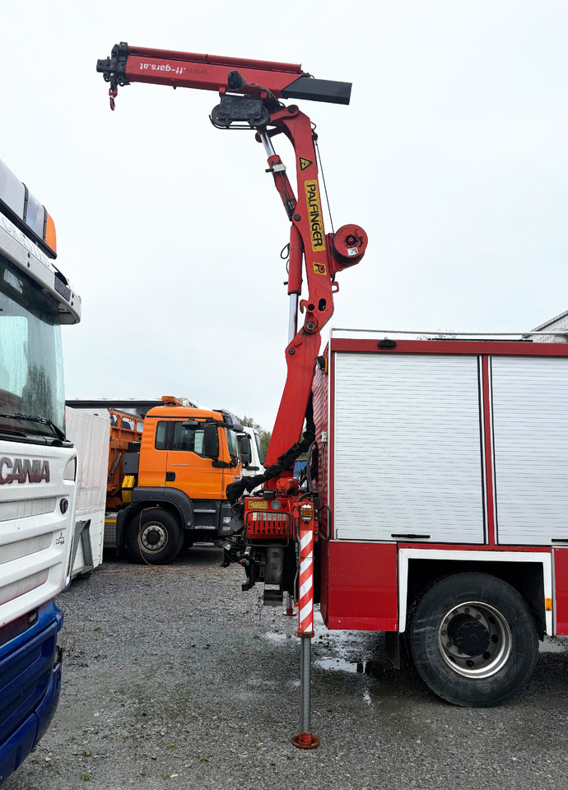
Dizalica
Neka srednje teška i teška vozila na stražnjoj strani imaju ugrađenu dizalicu
Za podizanje tereta
Neke imaju ugrađenu koloturu sa sajlom za spašavanje iz dubina

Slide 13
Mobilna oprema
Na tehničkom vozilu veliki je dio opreme mobilan, a smješten je u za to određene prostore (ladice i pretince), koji su s vanjske strane zatvoreni aluminijskim roletama ili vratima.
Mobilnu opremu možemo razvrstati na osnovnu i specijalnu

Slide 14
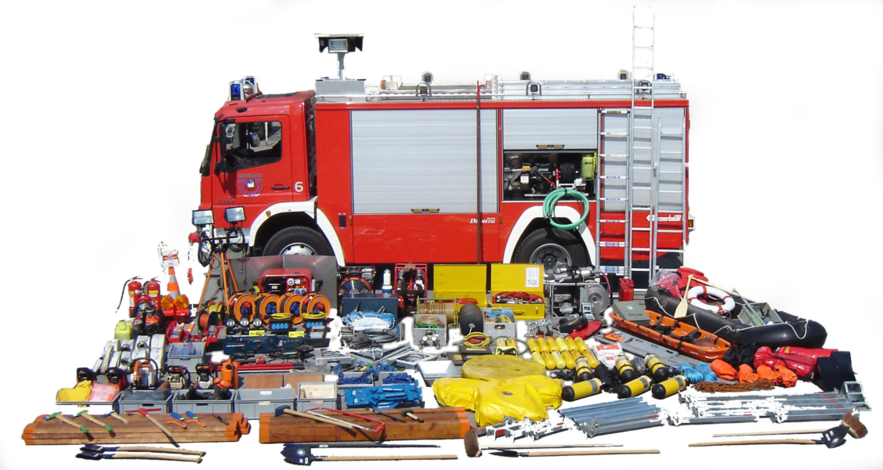
Osnovna oprema
zaštitna odjeća i obuća te aparati za zaštitu organa za disanje
uređaji za gašenje - PP aparati, priručna sredstva za gašenje
vatrogasne cijevi i armature
uređaji i oprema za spašavanje s visina i dubina
oprema za pružanje prve pomoći i oživljavanje
uređaji za rasvjetu, signalizaciju i veze
razni uređaji i alati za tehničke intervencije, podupirači, dizalice

Slide 15
Specijalna oprema
Specijalna se oprema prema namjeni dijeli na opremu za
  intervencije na vodi
  opremu za intervencije na zapaljivim tekućinama
  opremu za intervencije s radioaktivnim materijalima
  opremu za intervencije u prometu itd.
Ta je oprema smještena u posebne kontejnere i upotrebljava se namjenski, prema vrsti nezgode ili havarije.

Slide 16
2. Spašavanje ljudi i životinja
Prvi i najvažniji zadatak vatrogasca je spašavanje ljudskih života.
U vatrogastvu spašavanje nije izdvojeno kao cjelina već je sastavni dio vatrogasne pa tako i tehničke službe.
Svaka situacija spašavanja zahtijeva poseban pristup pa su spašavanja grupirana po specifičnostima, ali za svako spašavanje vrijede osnovni principi, a to je da mora biti brzo i sabrano, a postupci se trebaju izvesti precizno
Po svojim specifičnostima možemo podijeliti spašavanja:
  s visina (zgrade, mostovi, dalekovodi, tornjevi, dimnjaci, provalije, nizbrdice...)
  iz dubina (bunari, šahtovi, bazeni, jame, rupe, okna....)
  iz ruševina (potresi, ratna razaranja, terorizam...)
  iz vode (rijeke, jezera, mora, poplave, bujice...)
  u industriji (visoka postrojenja, cjevovodi, rezervoari, dizala, brodovi...)

Slide 17
Spašavanje s visina
Spašavanje s visokih objekata i evakuacija može se obaviti kroz unutarnje puteve, ako nije došlo do njihovih urušavanja ili požara
Mogu se koristiti i požarne stube ako postoje
Bez obzira koji su putevi spašavanja i evakuacije, mora se osigurati ljudima (koji se mogu sami kretati) put i pratiti ih dok ne napuste ugroženo mjesto
Oprema i sredstva za spašavanje s visina
  užad s opremom
  vatrogasne ljestve
  spusnice
  Uskočnice
  vozila za spašavanja s visina
  helikopteri

Slide 18
Spašavanja iz dubina
Ovo spašavanje obuhvaća spašavanje iz bunara, šahtova, bazena, jama, rupa, okna, provalija
Većina ovih prostora iz kojih spašavamo su zatvoreni prostori koji mogu biti zatrovani nekim plinom, a to je največa opasnost
Spasioc koji se spušta u jamu mora biti osiguran užetom te dodatnim užetom za signalizaciju, ukoliko nema radiovezu

Slide 19
Spašavanje iz ruševina
Ruševine nastaju uslijed razaranja kao posljedica elementarnih nepogoda: potresa, poplava, vjetra, lavina, klizišta ili nastale ratom i terorizmom
Povrijeđeni ljudi ispod ruševina mogu živjeti 3-4 dana zavisi o situaciji, a pronalaženi su živi i nakon desetak dana
Spašavanje u ruševinama predstavlja niz radnji koje mogu biti izvedene pojedinačno ili organizirano kao izviđanje, osiguranje ruševine, pronalaženje unesrećenih, izvlačenje iz ruševina i pružanja prve pomoći unesrećenima

Slide 20
Svaka ruševina je specifična pa tako i načini spašavanja u ruševinama, no šire gledano sva spašavanja u ruševini teku postupno po fazama
  Prva faza
    spašavaju se osobe koje se vide, osobe koje su ozlijeđene i nalaze se na površinama ruševine ili su sasvim malo zatrpane
  Druga faza
    spašavaju se osobe koje se čuju i koje su zatrpane u površinskim slojevima ruševine, do kojih je relativno lako doći, te gdje je pristup moguć i bez opsežnih radova na raskrčivanju prolaza.
  Treća faza
    obuhvaća dublje prodiranje u ruševinudo prostora do kojih je često puta težak pristup, jer zahtijeva dizanje djelova palih konstrukcija i probijanje otvora kroz zidove.
    u toj fazi spašavanja do potpunosti dolazi do izražaja tehnički rad postrojbe.
  Četvrta faza
    ako se na kraju treće faze zaključi da ispod ruševina ima još zatrpanih osoba, rad se nastavlja. Potrebno je analizirati ponovno podatke o broju i mjestu zatrpanih osoba.
    u toj fazi doći će do izražaja spašavanje iz najdubljih slojeva ruševina izradom dubokih prolaza, prokopa i tunela.
    u toj fazi trebamo izvući sve žive zatrpane osobe.
  Peta faza
    u ovoj fazi rada na raskrčivanju ruševina koristimo građevinsku mehanizaciju
    ako prilikom rada naiđemo na pojedine dijelove tijela, treba odmah obustaviti rad stroja i nastaviti rad ručno

Slide 21
Spašavanje iz vode
U slučaju elementarnih nepogoda kad su vatrogasne postrojbe angažirane na samom terenu, mogu biti u prilici da spašavaju ljude i životinje iz vode
Za vrijeme poplava i jakih bujica čak se i dobri plivači teško mogu sami spasiti
Osobu u vodi najjednostavnije je spasiti bacanjem pojasa za spašavanje s obale ili iz vatrogasnog čamca, ako je osoba sposobna dohvatiti pojas
U bujicama ili rijekama kod bacanja koluta kraj užeta obavezno vezati za alku čamca

Slide 22
3. Hidraulički alati
Podjela hidrauličkih alata prema namjeni
Hidraulički alati za rezanje metala
  hidrauličke škare
  kombinirani hidraulički alat za rezanje i razupiranje
  hidraulički rezač šipkastih materijala (minirezač)
  hidraulički rezač cijevi
  hidraulički rezač električnih vodova
  hidraulički rezač za rezanje matica i vijaka
Hidraulički alati za razmicanje ili povlačenje
  hidraulički razupirač
  kombinirani alat za rezanje i razupiranje
  specijalni razupirači za nasilno otvaranje vrata
  hidraulički cilindri
  drugi specijalni cilindri

Slide 23
Vrste pogona hidrauličkih pumpi
Elektro motor
Benzinski motor
Dizel motor
Motorom vozila
Komprimiranim zrakom
Baterijom (akumulatorom)

Slide 24
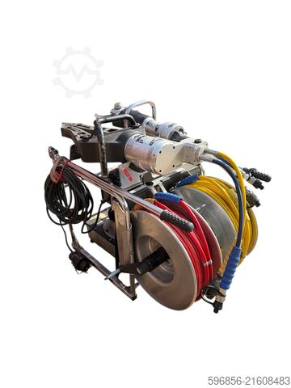
Hidrauličke cijevi
U hidrauličkim cijevima tlak ulja može dostići i do 750 bara, što može uzrokovati teške ozljede
Da ne bi došlo do pucanja cijevi ne smijemo ih istezati, gnječiti ni lomiti
Cijevi se spajaju pomoću brzih spojnica, označene bojama

Slide 25
Hidrauličke škare
Zaobljeni vrhovi služe za bolji zahvat predmeta koji se reže
Služe za rezanje lima, limenih profila i nekih motornih profila
Prednosti su
  brza priprema
  ne oslobađaju toplinu pri radu
  nema iskri ni strugotina
  ne rade vibracije ni buku
  rade pod vodom i do 40 m.

Slide 26
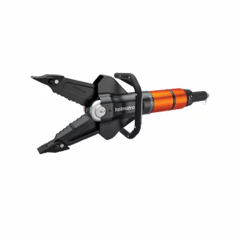
Hidraulički razupirač
Služe za oslobađanje priklještenih osoba iz vozila pri prometnim nesrećama, za razmicanje ili otkidanje pojedinih dijelova strukture deformer
Uz razupirač kao dopunska oprema idu i lanci s kukama i odgovarajućim nastavcima za spajanje lanaca na krakove razupiračaanog vozila
Pri radu kod povlačenja, podizanja, razupiranja, razvlačenja ili gnječenja s razupiračem voditi računa o stabilnosti predmeta s kojima se radi

Slide 27
Kombinirani hidraulički alat
Kombinirani alat je spoj škara i razupirača
Oštrice čeljusti škara su ravne i nazubljene, a vanjski dio čeljusti služi kao razupirač i također je nazubljen kako bi spriječio iskliznuće alata
Prednost ovog alata je što jedan čovjek može obavljati više radnji bez promjene alata
Mana mu je što pri rezanju čeljusti slabije zahvaćaju materijal

Slide 28
Hidraulički cilindri
Upotrebljavaju se za širenje, privlačenje, pridržavanje
Koriste se samostalno ili s nastavcima za produženje ili u kombinaciji s razupiračem
Pri radu pronaći sigurne oslonce da ne bi došlo do iskakanja cilindra

Slide 29
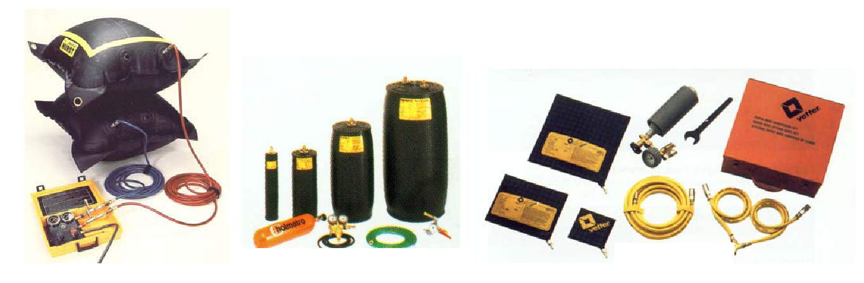
4. Pneumatski podizači tereta – zračni jastuci
Namjena ovih jastuka u prometnim nesrećama posebno je važna u situaciji kad je razmak između oslonca i tereta vrlo mali, a radi se o vrlo velikom teretu
Osim podizanja, moguće je zračnim jastucima razmicati, razupirati predmete, brtviti otvore kod isticanja tekućina i sl.
Uz zračne jastuke potrebno je imati izvor komprimiranog zraka, spojne cijevi i upravljački ventil s manometrima i sigurnosnim ventilima
Zračne jastuke dijelimo na niskotlačne srednje tlačne i visokotlačne

Slide 30
Niskotlačni jastuci
Koriste se pri stabilizaciji vozila jer omogućuju zadovoljavajuću kontrolu pomicanja vozila u situaciji kad je unesrećeni ispod vozila
Omogućavaju visoko podizanje širokih površina pri niskom tlaku

Slide 31
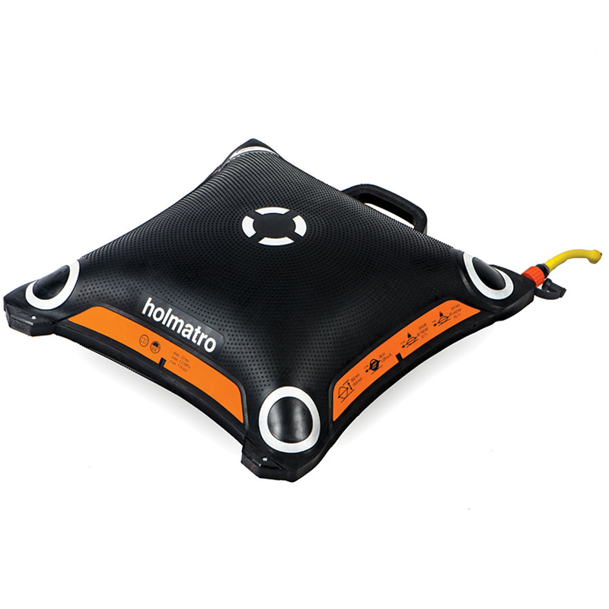
Visoko tlačni jastuci
Visokotlačni zračni jastuci općenito se ne preporučuju za stabilizacije jer dozvoljavaju pomicanje, nestabilni su te se moraju dodatno osiguravati nekom potporom
Visokotlačni jastuci imaju prednost pri direktnom podizanju teških terete

Slide 32
Upute za pravilan rad s zračnim jastucima
Prilikom postavljanja postaviti cijeli jastuk ispod tereta koji se podiže (ili na najmanje 75% površine naleganja)
Da bi izbjegli probijanje jastuka provjeriti da ne postoji oštri rub koji može probušiti jastuk
Radi povećanja visine koristiti najviše dva jastuka postavljena jedan na drugi, pri tome je mjerodavna sila podizanja manjeg jastuka
Radi povećanja visine koristiti najviše dva jastuka postavljena jedan na drugi, pri tome je mjerodavna sila podizanja manjeg jastuka
Za dodatno dizanje uvijek koristiti jastuk jednake veličine ili manji na vrhu
Kod ispuhivanja jastuka uvijek ispuhujte najgornji jastuk

Slide 33
Pitanja
Opišite vozila za tehničke intervencije
  Vozila za tehničke intervencije su vozila sa pogonom na sva četiri kotača, opremljena uređajima i opremom za sve ili samo neke određene tehničke intervencije
Koje vrste tehničkih vozila razlikujemo?
  Malo tehničko vozilo - lako
  Srednje tehničko vozilo – srednje teško
  Veliko tehničko vozilo – teško
Kakva je to ugrađena ili stabilna oprema tehničkog vozila?
  To nam je oprema koja je dio samog vozila, a služi nam za lakše obavljanje samih tehničkih intervencija
Gdje se nalazi mobilna oprema na tehničkom vozilu?
  Smješten je u za to određene prostore (ladice i pretince), koji su s vanjske strane zatvoreni aluminijskim roletama ili vratima.
Šta je spašavanje u vatrogastvu?
  Prvi i najvažniji zadatak vatrogasca je spašavanje ljudskih života.
  U vatrogastvu spašavanje nije izdvojeno kao cjelina već je sastavni dio vatrogasne pa tako i tehničke službe

Slide 34
Kako možemo podijeliti spašavanja?
  s visina
  iz dubina
  iz ruševina
  iz vode
  u industriji
Koliko faza imamo prilikom spašavanja iz ruševina i tokom koje faze koristimo građevinsku mehanizaciju?
  Pet faza i tokom pete faze koristimo građevinsku mehanizaciju
Kako dijelimo hidrauličke alate?
  Na hidrauličke alate za rezanje i na hidrauličke alate za razmicanje ili povlačenje
Koje vrste zračnih jastuka poznajemo?
  Visokotlačne, srednje tlačne i niskotlačne
Koliko smijemo koristiti zračnih jastuka jedan na drugome radi povećanja visine, i kakav mora biti gornji?
  Maksimalno 2 jastuka i gornji mora biti manji ili jednak donjem

Slide 35
Hvala na pažnji ☺

